Slide 1
华南理工大学
本科毕业设计（论文）答辩
三维模型生成以及可视化交互系统 设计与实现
学 院： （请填写）
专 业： （请填写）
答辩人： （请填写）
指导教师： （请填写）
日 期： 2026 年 4 月

Slide 2
华南理工大学 本科毕业设计答辩
汇报提纲
• 选题背景与研究意义
• 国内外研究现状与拟解决问题
• 系统总体架构与业务流程
• 核心算法与阶段化流水线
• 实验环境、结果分析与结论
• 不足与未来展望
2

Slide 3
华南理工大学 本科毕业设计答辩
选题背景与研究意义
• 数字孪生、游戏场景、城市仿真需要可控可解释的空间生成能力。
• 纯手工建模效率低；AIGC 在 3D 群落存在拓扑破碎与语义缺失。
• 本文采用“参数约束 + 几何推演”：张量场引导 + 流线积分骨架。
• 目标是构建可复现的 Whitebox 底座，降低后续资产填充修正成本。
3

Slide 4
华南理工大学 本科毕业设计答辩
国内外现状与关键问题
• 国外：L 系统、图语法与张量场程序化城市生成体系较成熟。
• 国内：GIS 还原与深度学习应用增长，风格化高可控 3D 底座仍待完善。
• 痛点：布局与填充耦合、参数与审美脱节、多要素协同不足。
• 本文聚焦：参数映射、拓扑地块划分、高效异步计算与数据流转。
4

Slide 5
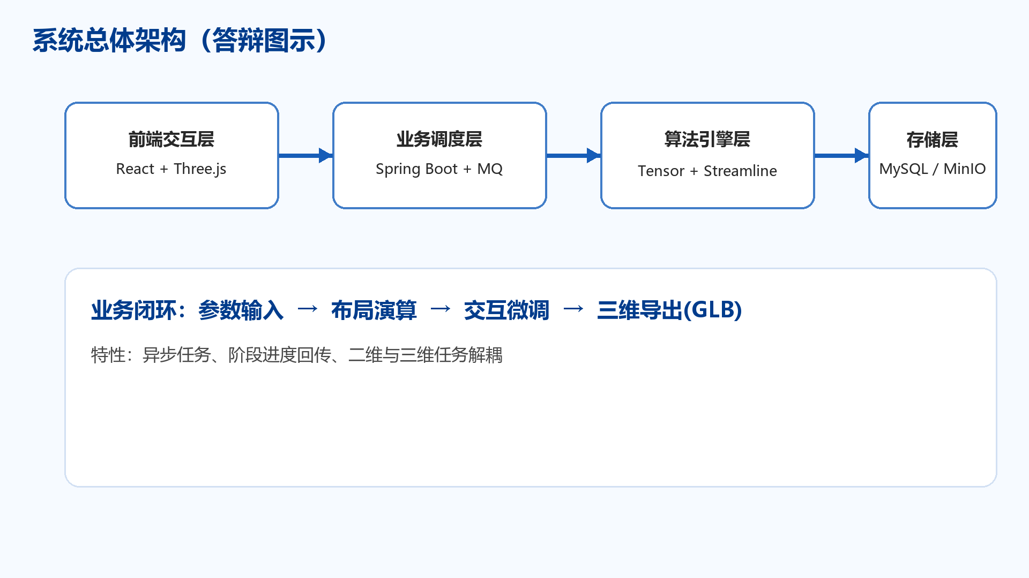
华南理工大学 本科毕业设计答辩
系统总体架构
图：系统整体架构（前端交互层 / 业务调度层 / 核心算法引擎层 / 存储层）
5

Slide 6
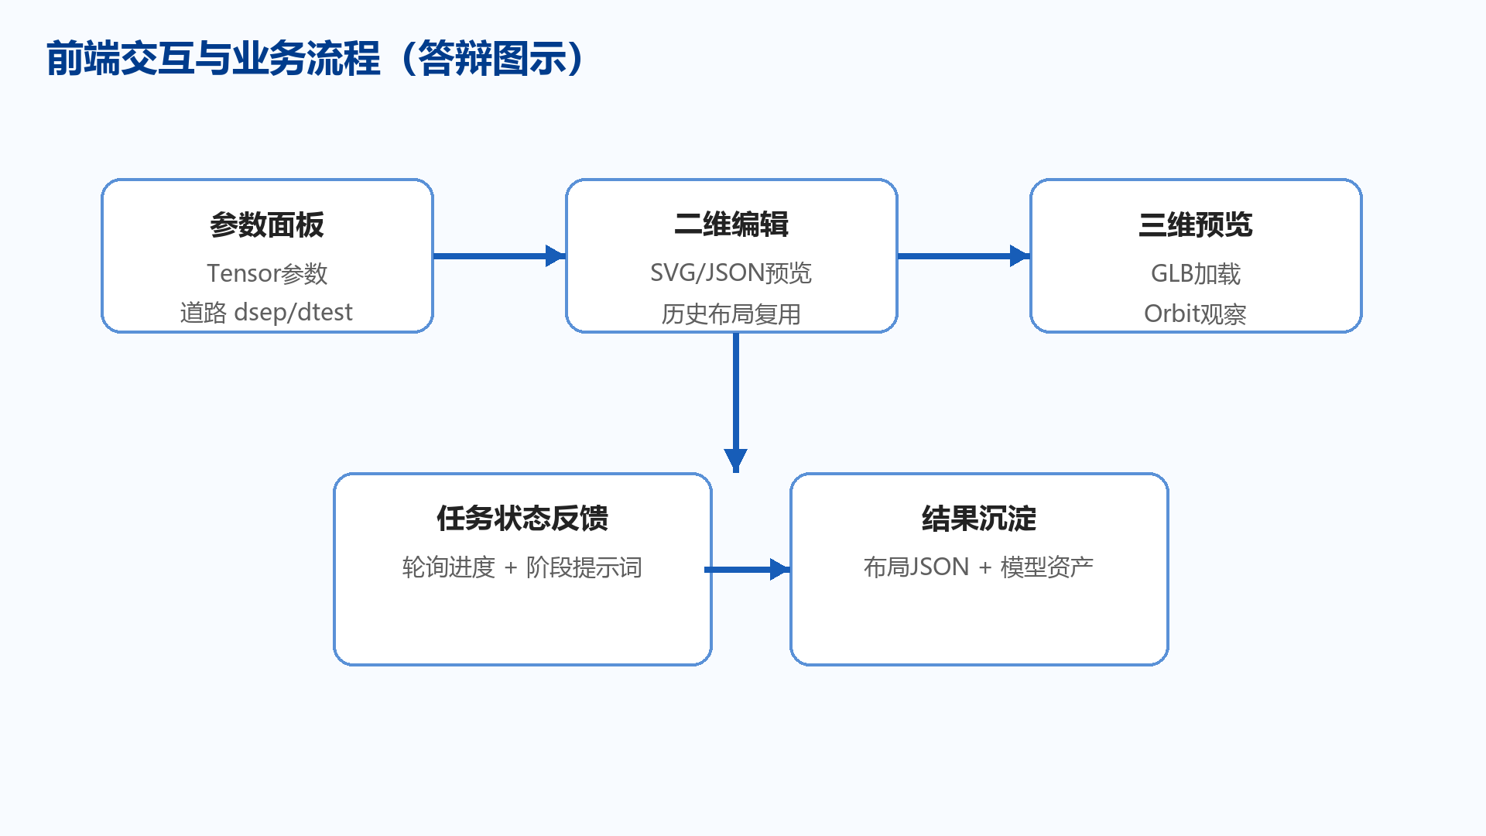
华南理工大学 本科毕业设计答辩
前端交互与业务流程
图：前端 Web 架构与布局编辑、模型预览交互链路
6

Slide 7
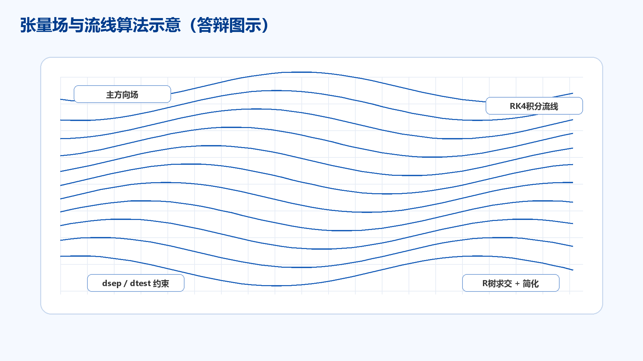
华南理工大学 本科毕业设计答辩
核心算法：张量场与流线
图：张量场可视化（主方向与强度）
7

Slide 8
华南理工大学 本科毕业设计答辩
阶段化流水线与三维导出
• 布局任务：0~8 阶段顺序执行，覆盖全局场、水体、道路、公园、地块与导出。
• 持续上报阶段与进度，便于前端可视化反馈和失败定位。
• 三维任务在 layout.json 就绪后独立执行，完成布尔与挤出并导出 GLB。
• 通过 RabbitMQ + Celery 解耦重计算与 Web 交互，提升稳定性。
8

Slide 9
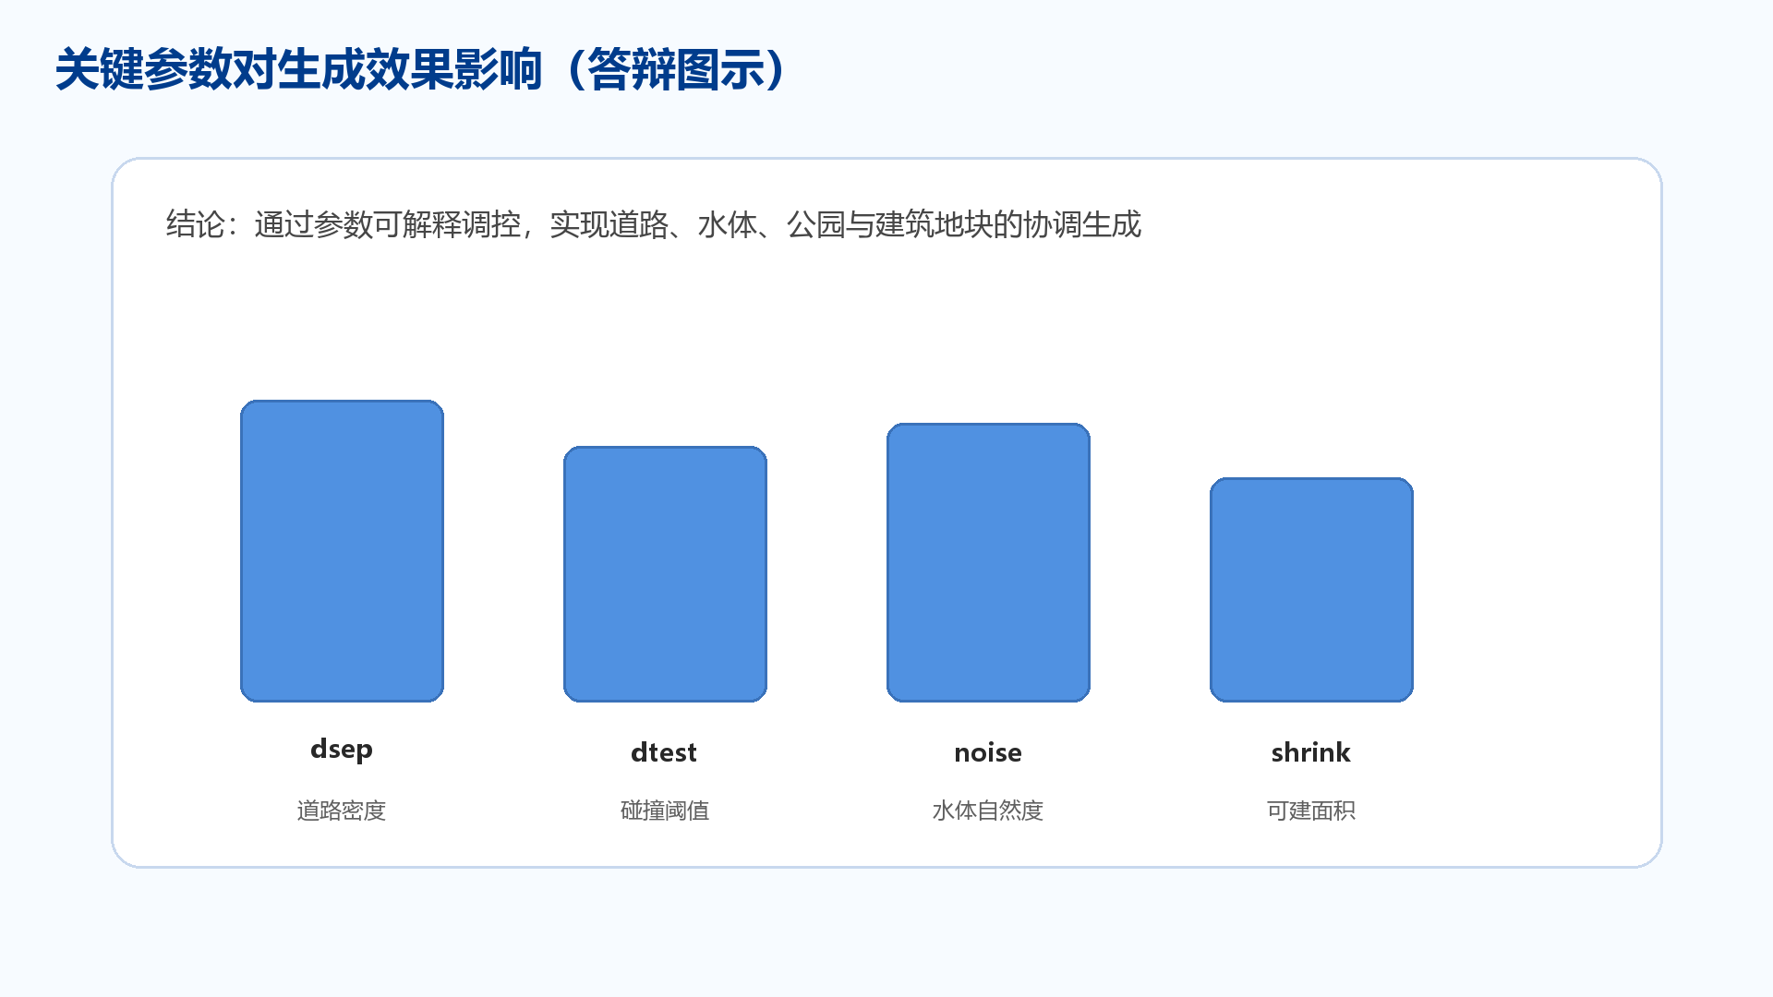
华南理工大学 本科毕业设计答辩
实验环境与结果
图：关键参数（dsep/dtest/noise/shrink）对布局结果影响趋势
9

Slide 10

华南理工大学 本科毕业设计答辩
实验结果：水体与道路
图：水体与岸线生成效果（论文实验图）
10

Slide 11
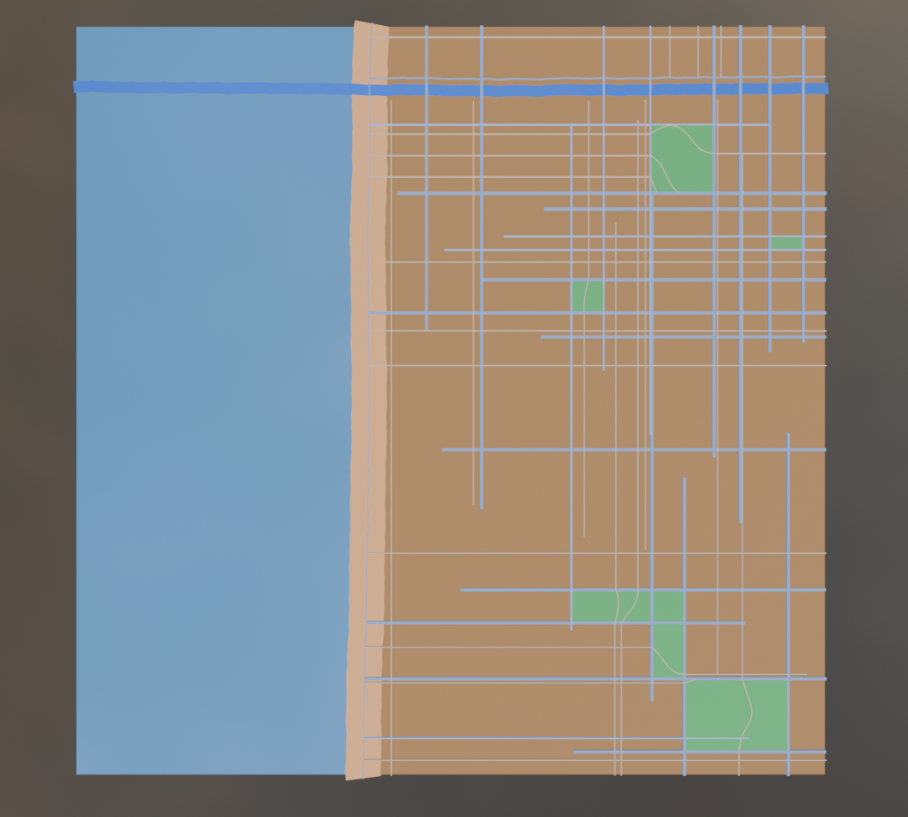
华南理工大学 本科毕业设计答辩
实验结果：道路、公园与建筑地块
图：道路网络与公园分布（论文实验图）
11

Slide 12
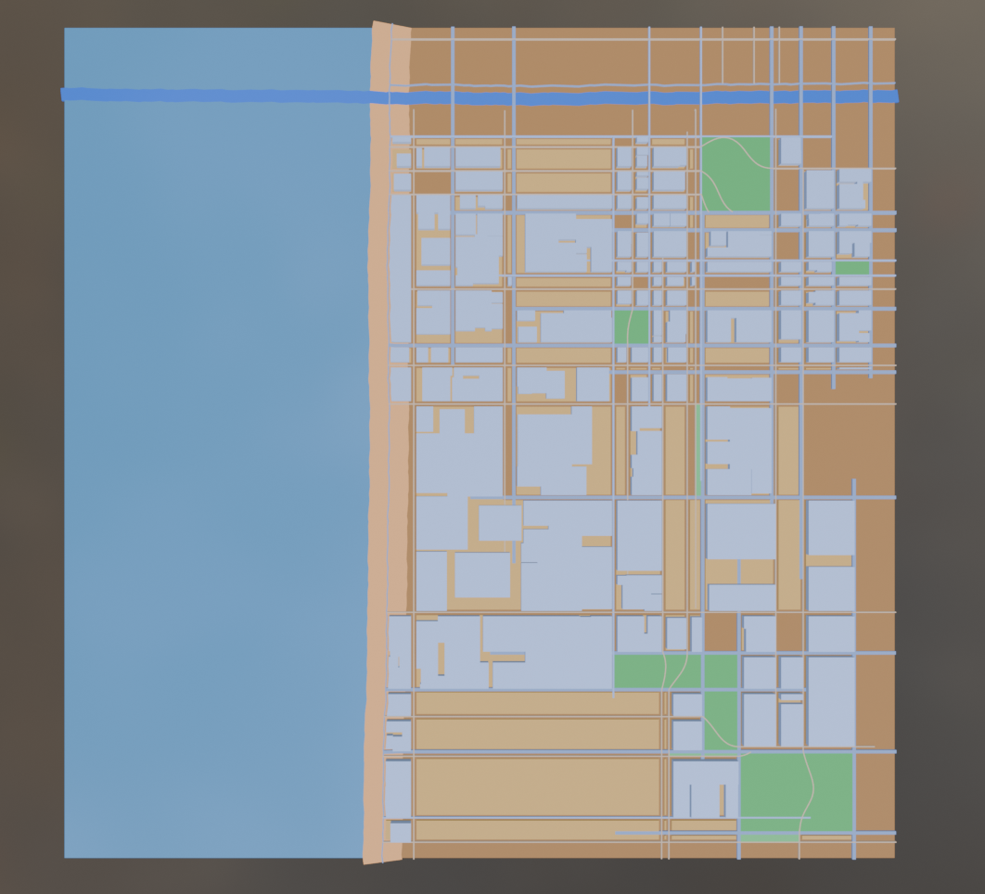
华南理工大学 本科毕业设计答辩
实验结果：建筑地块划分
图：建筑地块划分示意（论文实验图）
12

Slide 13
华南理工大学 本科毕业设计答辩
总结与展望
• 完成参数化布局—可视化编辑—三维导出的端到端工程闭环。
• 创新点：逻辑驱动 PCG、阶段化可观测流水线、二维中间表示统一语义。
• 未来：增强三维细节、并行优化热点、丰富布局输入来源、提升大场景渲染性能。
13

Slide 14
华南理工大学 本科毕业设计答辩
致谢
恳请各位老师批评指正
谢 谢！
14

